Slide 2
När du möter vården är du ofta i ett utsatt läge.
Notes:
När du möter vården är du ofta i ett utsatt läge. Du är sjuk eller har symptom som du tycker är besvärliga, du kanske är orolig.

Slide 3
Du tas om hand av varma engagerade människor.
Notes:
När du möter vården tas du ofta om hand av varma engagerade människor. De är kompetenta och de frågar om din sjukdom eller dina symptom.

Slide 4
Trots det kan du känna…
Notes:
Trots det kan du ibland känna att: de såg mig inte på riktigt, de hann inte lyssna på vad som är viktigt för mig.
Tänk om de som jobbar i vården skulle känna till vad du berättade förra gången, om dina kunskaper och erfarenheter, om dina nära och kära, om vad som är viktigt för dig i livet…
Därför vill vi tala om personcentrerad vård,

Slide 5
Personcentrerad vård
Ett sätt att jobba så att alla känner sig sedda varje gång de har kontakt med vården.
Notes:
Personcentrerad vård är ett sätt att jobba så att alla känner sig sedda varje gång de har kontakt med vården.
För det lönar sig att lyssna.

Slide 6
Studier visar
gånger större chans att patientens tillstånd förbättras
Notes:
Studier av personcentrerad vård visar 2,7
gånger större chans att patientens tillstånd förbättras, enligt en studie av akut kranskärlssjukdom som gjordes vid Centrum för personcentrerad vård.
Källa: Fors et al. 2015, GPCC – Centrum för personcentrerad vård.
Vid akut kranskärlssjukdom.

Slide 7
Studier visar
kortare tid på sjukhus
Notes:
En annan studie vid centrum för personcentrerad vård visar att patienterna stannade 30% kortare tid på sjukhus vid personcentrerad vård.
Om någon frågar
Källa: Ekman et al. 2012; Hansson et al. 2015, GPCC – Centrum för personcentrerad vård.

Slide 8
Studier visar
Ökad tilltro till sin egen förmåga
Notes:
Det har även visat sig att personcentrerad vård ger ökad tilltro till patientens egna förmåga att ta hand om sin sjukdom. Det leder till bättre hälsa.
Källa: Fors et al. 2015; Dudas et al. 2013, GPCC – Centrum för personcentrerad vård.

Slide 9
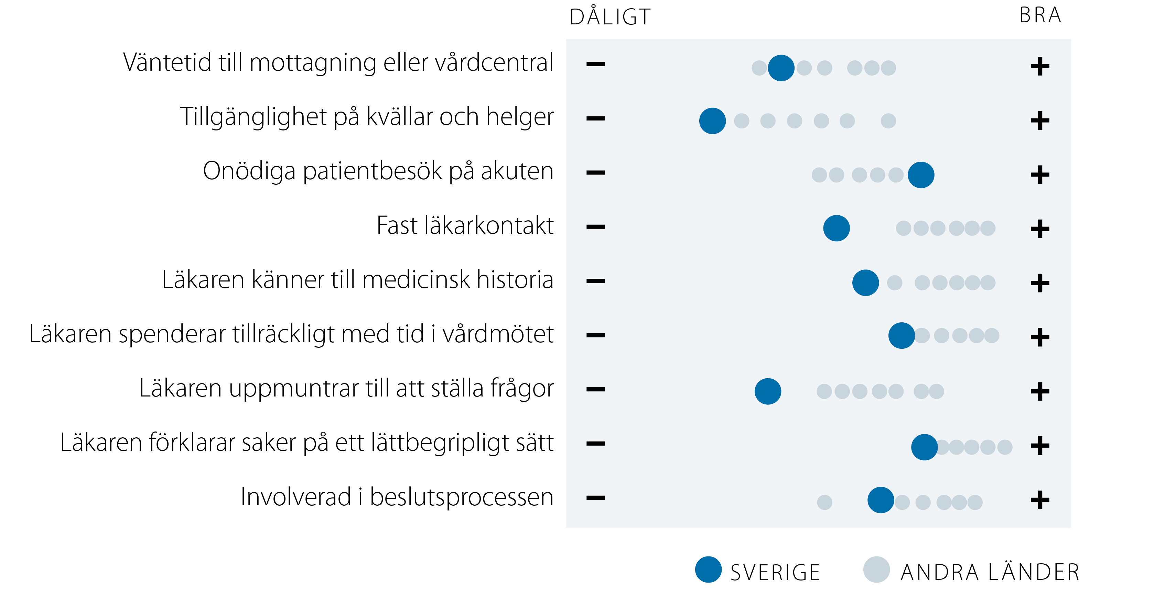
Notes:
Sverige har mycket att lära av av andra länder när det gäller att se
personen i patienten. Bara 40 procent av de som har en kronisk sjukdom i Sverige har en hälsoplan, jämfört med 80 procent i flera andra länder, enligt den internationella hälsostudien IHP 2017 som genomfördes i 11 länder bland personer 65 år och äldre.
Källa: IHP 2017 – The Commonwealth Fund’s 2017 International Health Policy Survey of Adults in 11 Countries. År 2017 riktad mot personer 65 år och äldre.

Slide 10
Kronisk sjukdom
Hjärt- eller lungsjukdom
Mycket kontakt med vården under lång tid
80–85 procent av ett landstings totala vårdkostnad
Notes:
Många hjärt- och- lungsjukdomar är kroniska. Det innebär mycket kontakt med sjukvården under många år. Att vara sedd är därför speciellt viktigt för den som har en kronisk sjukdom.
Och det är många. Människor med kronisk sjukdom står för 80 - 85 procent av ett landstings totala vårdkostnad. Det finns alltså stora ekonomiska och mänskliga vinster av personcentrerad vård.

Slide 11
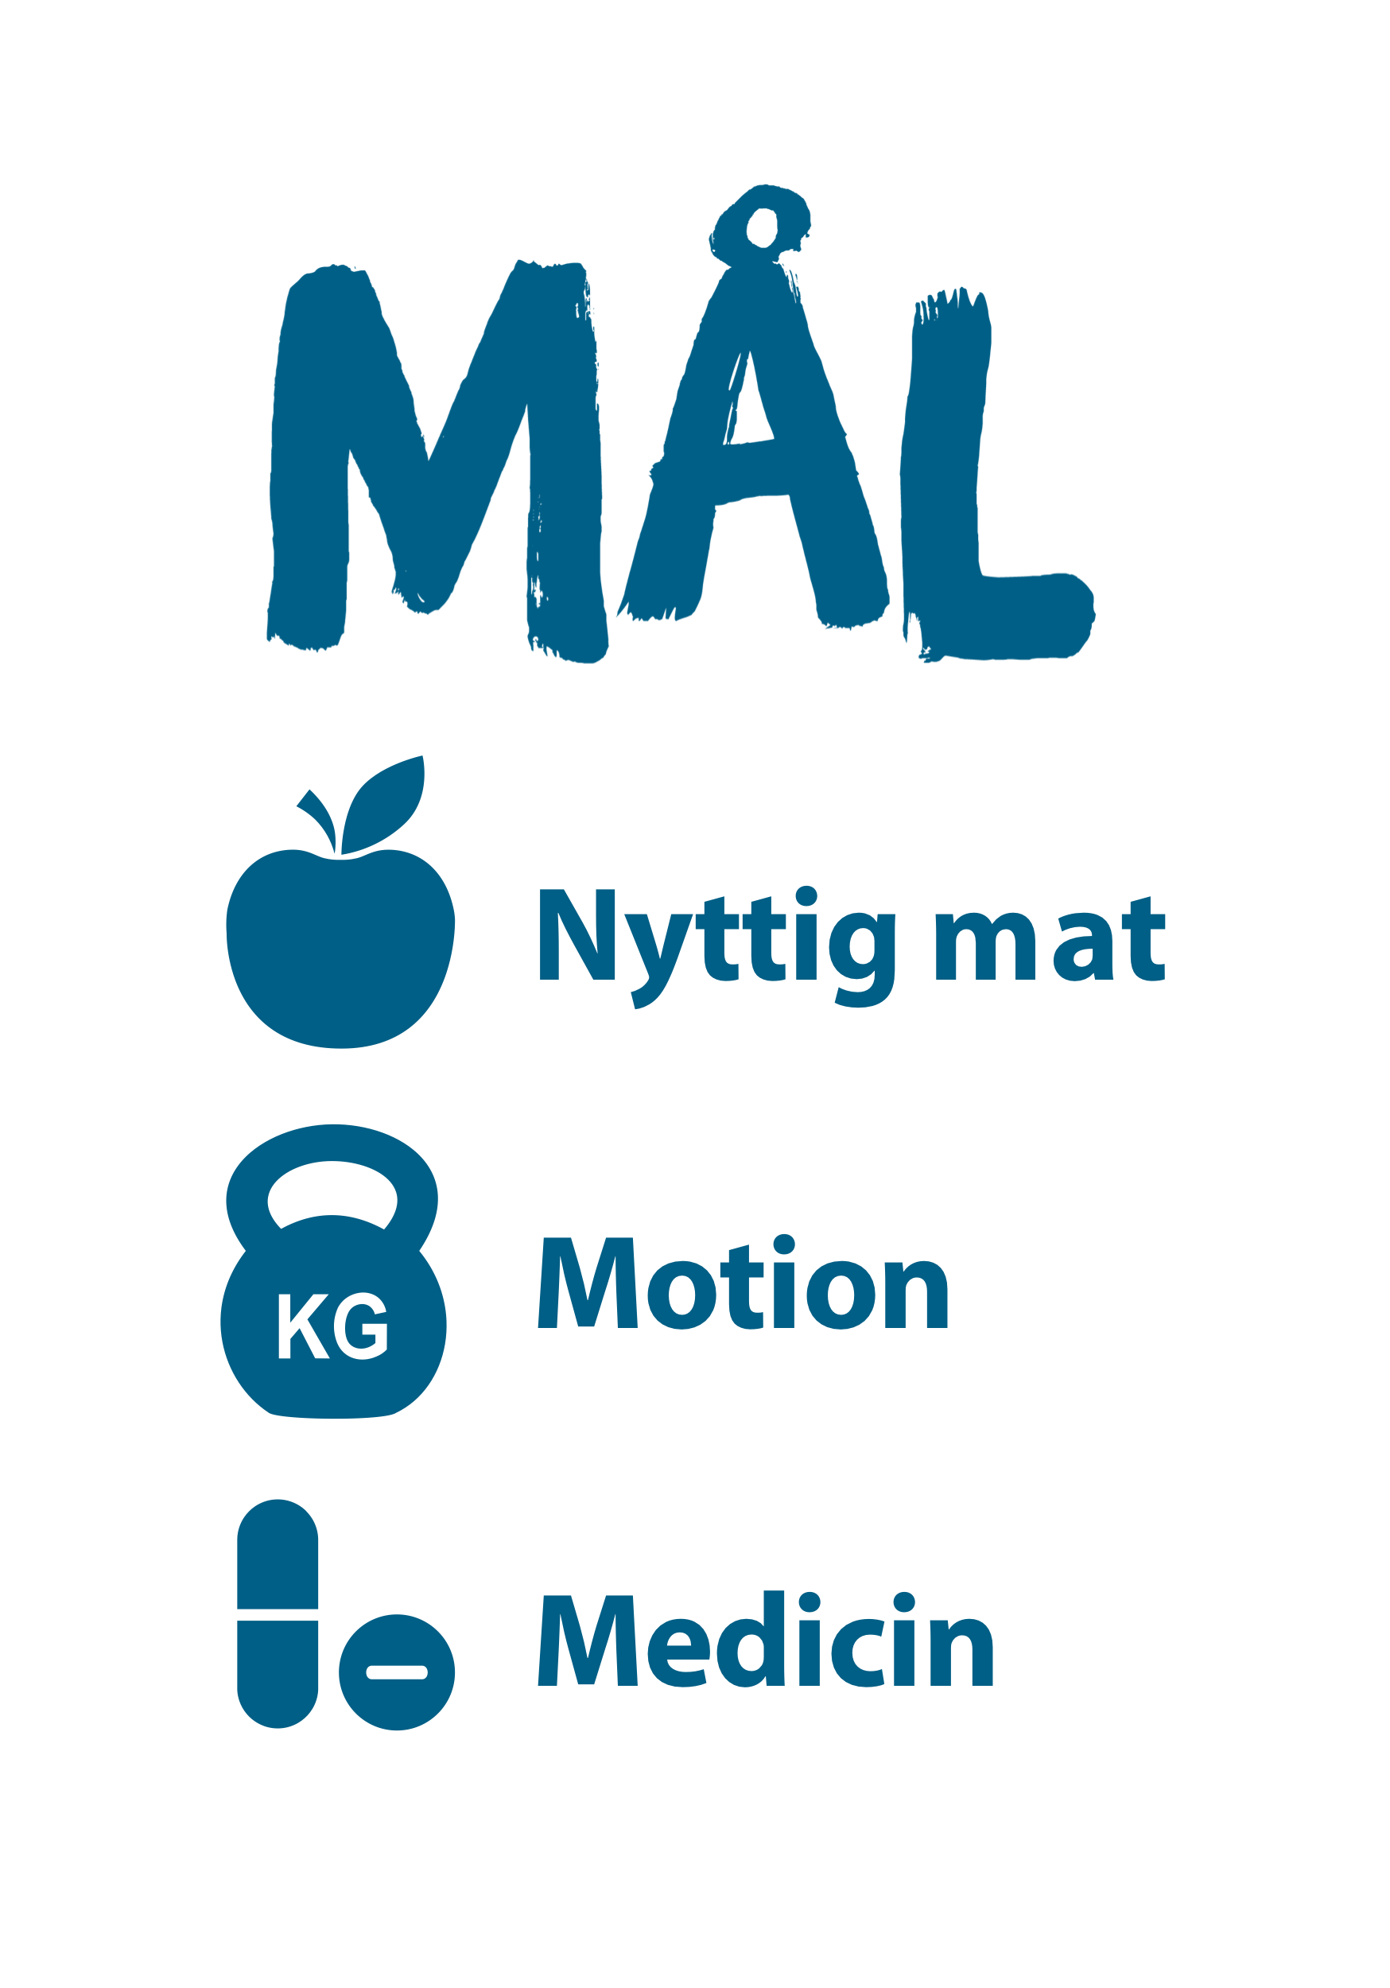
Personcentrerad vård
Partnerskap
Patientberättelse
Personlig hälsoplan
Notes:
För Riksförbundet HjärtLung består personcentrerad vård av tre delar:
Partnerskap där du som patient är en värdefull medlem i vårdteamet.
Patientberättelse som ger insikter om dina resurser, möjligheter och behov.
Personlig hälsoplan med dina mål och din berättelse som finns i ett levande dokument som delas mellan dig och din vårdgivare.
Det händer något i oss människor när vi blir lyssnade på och sedda.

Slide 12
Det händer något i oss människor när vi blir lyssnade på och sedda.
Notes:
Personcentrerad vård är ett sätt att jobba så att alla känner sig sedda varje gång de har kontakt med vården.
För det lönar sig att lyssna.

Slide 13
Därför jobbar vi för en personcentrerad vård.

Slide 14
Personcentrerad vård
Läs mer på
www.seddivarden.se
och
#seddivarden

Slide 15
Tack!

